Slide 1
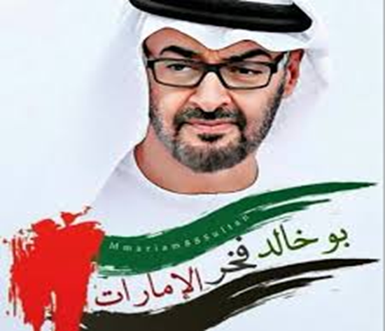
شعارنا

Slide 3
كشف الحضور والغياب
.

Slide 4
.
قوانين حصة التعلم عن بعد
.

Slide 5
هيا نلعب ونتعلم
ونستمتع في التعلم ونكتشف عنوان الدرس من خلال الصورة
https://www.jigsawplanet.com/?rc=play&pid=0eab777b7219

Slide 6
.
نواتج التعلم :
.
أن يتعرف المتعلم الميزان الصرفي ويستخدم في وزن الكلمات الصحيحة والمعتلة

Slide 7
https://youtu.be/9zXJUVEHeyU

Slide 8
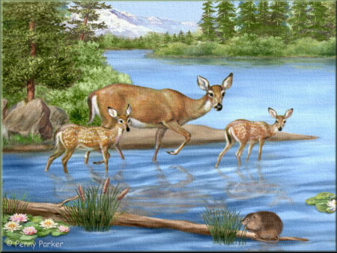
أين يعيش الغزال ؟
ما نوع الاسلوب؟
ما نوع الجملة؟
حددي الفعل والاسم والحرف؟
يعيش الغزال في الغابة

Slide 9
تنقسم الكلمة باللغة العربية إلى
حرف
فعل
اسم

Slide 10
الأفعال في اللغة العربية إما أن تكون :
سداسية
ثلاثية
رباعية
خماسية

Slide 11
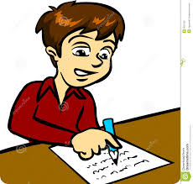
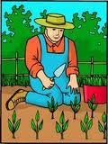
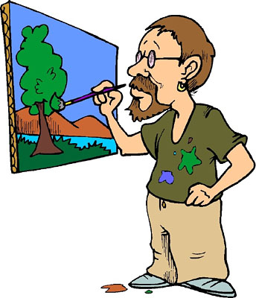
هيا بنا نعبر عن كل صورة مما يلي بجملة فعلية مفيدة:
نكتب الاجابات على الدردشة؟
كتب أحمد الدرس
زرع الفلاح الحقل
رسم الفنان لوحة جميلة

Slide 12
هيا نستعرض هذه الأفعال :
الحرف الثالث ( 3 ) | الحرف الثاني ( 2 ) | الحرف الأول ( 1 ) | الفعل
ب | ت | ك | كتب
ع | ر | ز | زرع
م | س | ر | رسم

Slide 13
تتكون معظم الأفعال في اللغة العربية من ثلاثة أحرف أصلية

Slide 14
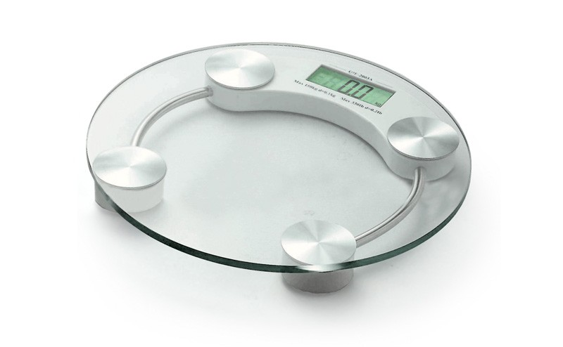
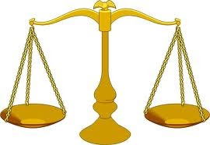
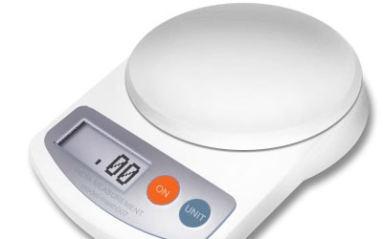
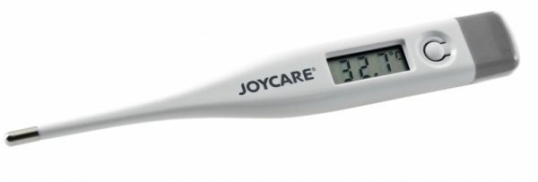
ميزان ذو الكفين
ميزان لقياس الوزن
ميزان إلكتروني
ميزان الحرارة

Slide 16
وزن الكلمة الثلاثية ( فعل )
الحرف الأصلي الثالث | الحرف الأصلي الثاني | الحرف الأصلي الأول | الفعل الثلاثي
 |  |  | زرع
 |  |  | علم
لام الكلمة
عين الكلمة
فاء الكلمة
ع
ر
ز
ل
م
ع

Slide 17
كيف نزن الكلمات ؟
كلمة ( دَرَسَ ) و هي فعل ماض :
وزن الكلمة | لام الكلمة | عين الكلمة | فاء الكلمة
فَعَلَ
س
د
ر
ل
ع
ف

Slide 18
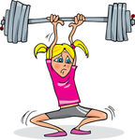
كلمة ( حُمِلَ ) :
وزن الكلمة | لام الكلمة | عين الكلمة | فاء الكلمة
فُعِلَ | ل | م | حُ
 | ل | ع | فُ

Slide 19
هذه كُتُبٌ :
وزن الكلمة | لام الكلمة | عين الكلمة | فاء الكلمة
فُعُلٌ | بٌ | تُ | كُ
 | لٌ | عُ | فُ

Slide 20
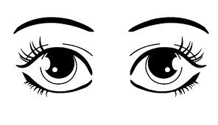
عين الإنسان غاليةٌ
وزن الكلمة | لام الكلمة | عين الكلمة | فاء الكلمة
فَعْلُ | نُ | يْ | عَ
 | لُ | عْ | فَ

Slide 21
هذا قَلَمٌ :
وزن الكلمة | لام الكلمة | عين الكلمة | فاء الكلمة
فَعَلٌ | مٌ | لَ | قَ
 | لٌ | عَ | فَ

Slide 22
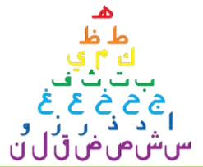
فائدة :
وزن الكلمة الثلاثية هو ( فعل ) مع الأخذ بعين الاعتبارضبط حركة الحروف تبعاً للكلمة الموزونة .

Slide 23
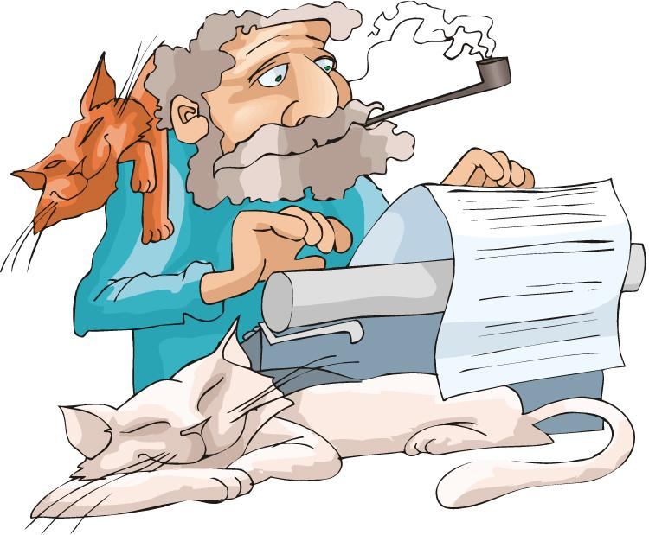
ماذا نفعل في حالة الزيادة ؟
كَاتَبَ:
الوزن | بَ | تَ |  | كَ
فَاعَلَ | لَ | عَ |  | فَ
ا
ا

Slide 24
أحْمَدَ و أصله حَمَدَ :
الوزن | دَ | مَ | حْ | أ
أفْعَلَ | لَ | عَ | فْ | أ

Slide 25
فائدة : 1- كل زيادة في الموزون تقابله زيادة في الوزن . 2- حروف الزيادة مجموعة في قولنا (( سألتمونيها)) بإضافة التضعيف .

Slide 26
تَفاعَـل
أَفْـعَـلَ
يَتَـفاعَـلُ
اسْتَفْـعَلَ
فَـعيـلٌ

Slide 27
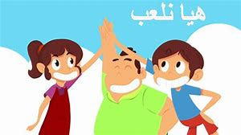
هيا نلعب ونتعلم
ونستمتع في التعلم ووفقِ ما تعلمنا من الكلمة والوزن
https://wordwall.net/ar/resource/499000

Slide 28
الوزن الصرفي للأفعال الرباعية
الفعل الرباعي المجرد هو المكون من أربعة أحرف أصلية وله وزن صرفي واحد هو فَعْلَلَ
دحرج – بعثر - زلزل

Slide 29
وزن الفعل الرباعي المزيد
يزاد الفعل الرباعي بحرف أو حرفين فقط
تَدَحْرَجَ
مزيد بحرف واحد - التاء
تَفَعْلَلَ
مزيد بحرفين :الألف - التضعيف
اشْمَأَزّ
افْعَلَلّ

Slide 30
وزن الكلمات الخماسية
سَفَرْجَلْ
لْ
جَ
رْ
فَ
سَ
لْ
لَ
لْ
عَ
فَ
فَعَلّلْ

Slide 31
اخْشَوْشَنَ
نَ
شَ
وْ
شَ
خْ
ا
لَ
عَ
وْ
عَ
فْ
ا

Slide 32
وزن الكلمات المحذوفة
ما يحذف في الموزون يحذف في الوزن
قُمْ
م
و
ق
فُلْ
ل
ع
ف

Slide 33
قاضٍ
وفّ
ادْعُ
فَعّ
افْعُ
فاعٍ
عِ
قِ

Slide 34
الخلاصة
نضبطُ نحذفُ في الموزون
نضبطُ نحذفُ في الميزان
نزيدُ نضعّفُ على الموزون
نزيدُ نضعّف على الميزان

Slide 35
تذكرة الخروج
بطاقة الخروج/ نشاط على البوابة
أَسْرِعْ مثّلْ للموزون
واضبطْ الميزان
ابحثْ عن وَزنِ ( ساعون )
وابحثْ عن وزنِ (إنسانْ )

Slide 36
تذكرة الدخول /ما هو وزن الكلمة الثلاثة ؟

Slide 37
هيا نلعب ونتعلم
التقويم القبلي
ونستمتع في التعلم ووفقِ ما تعلمنا من الكلمة والوزن
https://wordwall.net/ar/resource/3400666

Slide 38
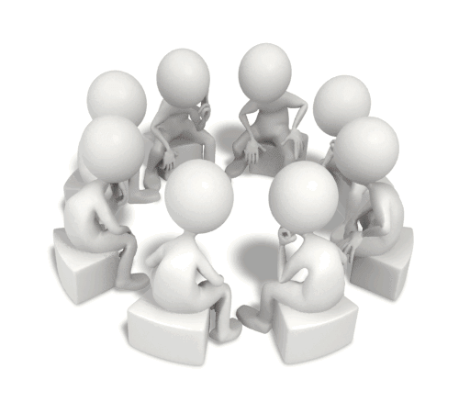
( لمدة خمس دقائق )
هيا لنحل أنشطةالكتاب

Slide 39
لَ
لَ
ا عَـ
لَ
ـفـ ـلَ
فَـ ل
ـفْعَلَ
فـَ ـلَ
ـعِـلُ
ـعُـلَ

Slide 40
ـلَـلَ
فْعَـ
فَعْـ ـلَ
ـلَـ
فَـ ـــلا
ـفْـعـ
ـعالُ
ـفـ عِـ

Slide 41
ـلَ

Slide 42
حرف أوحرفان أو ثلاثة
حرفين أو ثلاثة
حرف أو حرفان
الميزان
بحرف أو حرفين
الثلاثية
ثلاثية
حروف الأفعال والأسماء الثلاثية وغير الثلاثية
غير الثلاثية

Slide 44
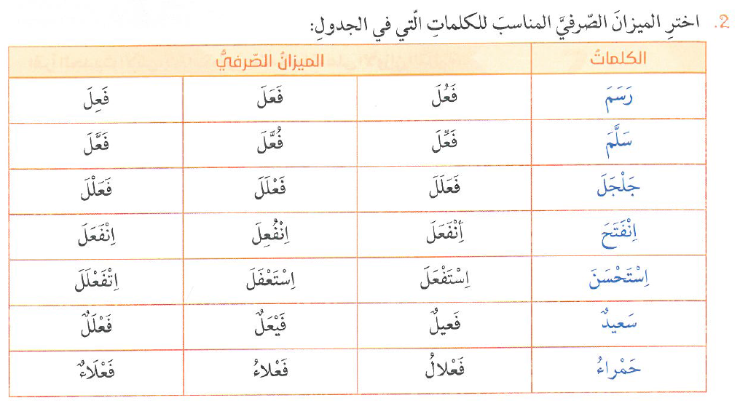

Slide 45
فَـعِـلَ
أَفْـعَـلُ
فَـعَـلٌ
فاعَـلَ
نَـفْعَـلُ
مَفْـعـولٌ
اِفْتَـعَلَ
يُفاعِـلُ
اِفْتِعالُ
اِسْتَـفْـعَـلَ
يَسْتَـفْعِـلُ
فاعِـلَةُ

Slide 46
يتحرّى
يهدي
الصِّدْق
رَسولُ
صَحيحُ
قال

Slide 47
هيا نلعب ونتعلم
ونستمتع في التعلم ووفقِ ما تعلمنا من الكلمة والوزن
https://wordwall.net/ar/resource/604732

Slide 48
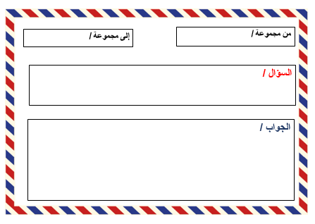
بطاقة الخروج
EXIT CARD
التقويم الختامي

Slide 49
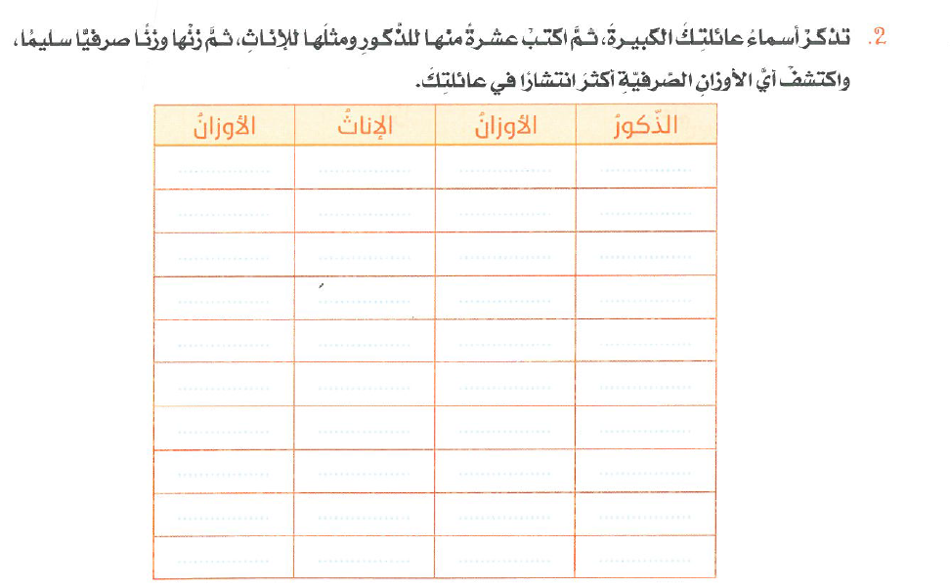
بطاقة الخروج/ واجب حل النشاط على البوابة

